Slide 1
화면구현 과제 – 김예진

Slide 2
상단로고위치
로그인/마이페이지
~이미지슬라이드~
하단 메뉴 고정 팝업!

Slide 3
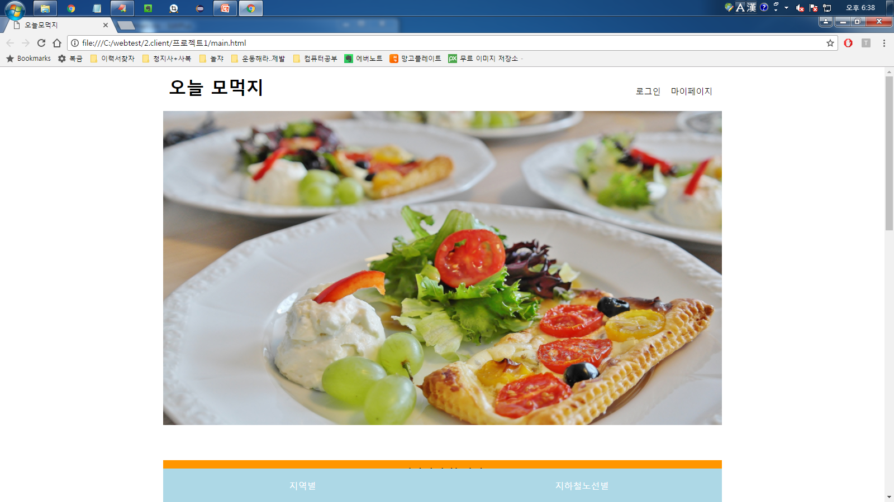

Slide 4
본문1
사진1
사진1
내용
본문2
내용1
내용2
내용3

Slide 5
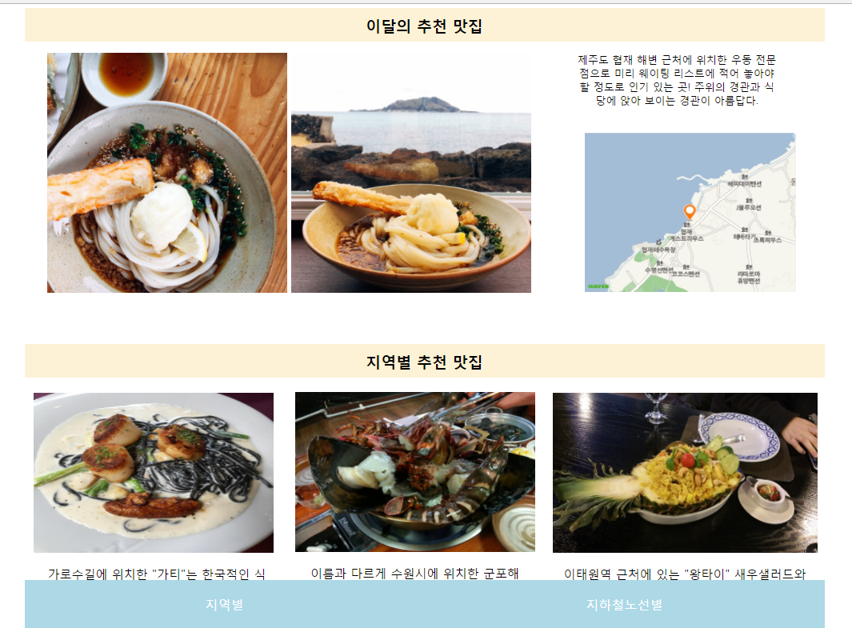

Slide 6
본문3
동영상1
내용
FOOTER
하단 메뉴 고정 팝업!

Slide 7
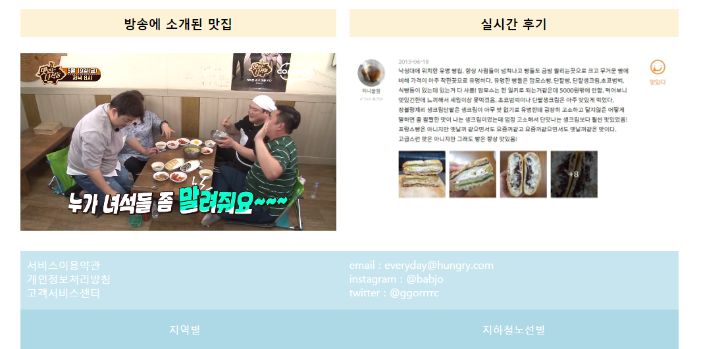

Slide 8
클릭하면!!

Slide 9
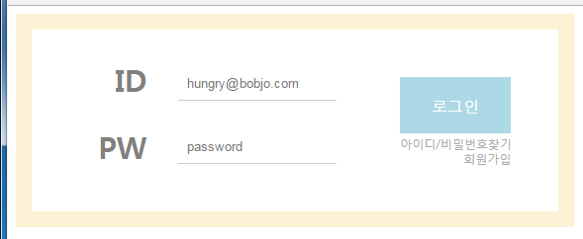
로그인 팝업 !

